Slide 1
L’EQULIBRE: CRÉER ET EQULIBRER DES MOBILES HORIZONTALEMENT
www.ardoise-craie.fr

Slide 2
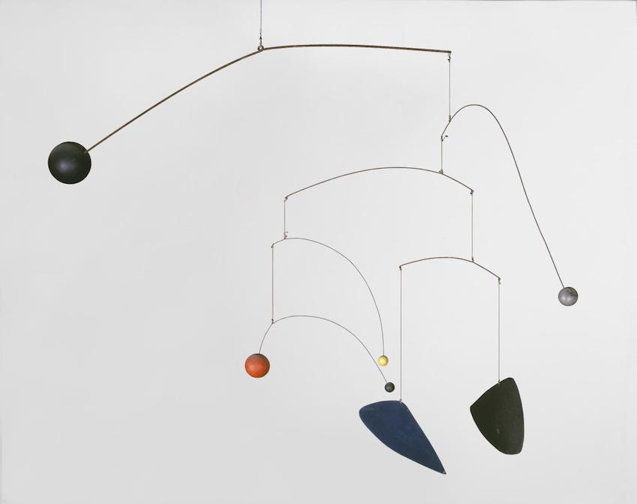
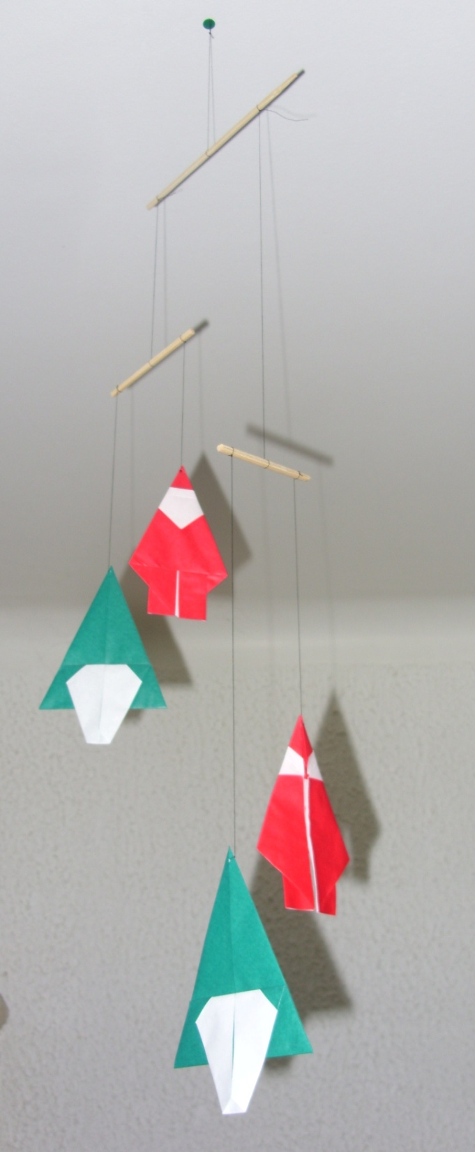
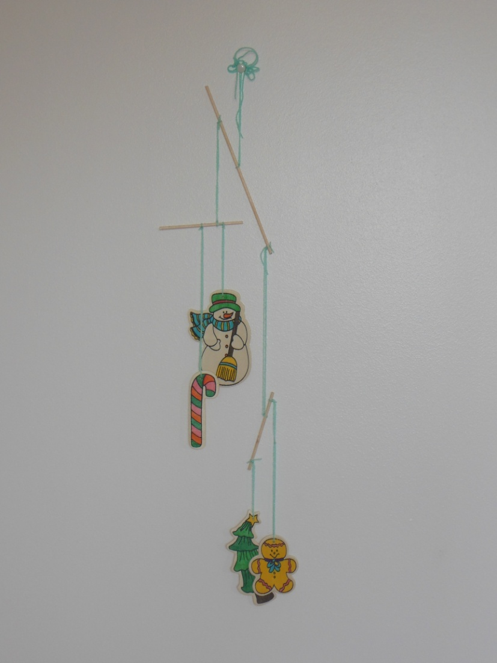
Mobile 1:
Mobile de Calder
Mobile 2:
Mobile réalisé par des maternelles
Mobile 3:
Mobile de Noël
www.ardoise-craie.fr

Slide 3
Expérience 1: mobile 1
Je marque d’un point noir le milieu (axe de rotation) du fléau à 15 cm.
Je marque deux repères :
un point rouge (A) à 10 cm à gauche de l’axe de rotation
un point rouge (B) à 4 cm à droite de l’axe de rotation
Au point A, j’accroche une 1ère ficelle avec une pince à linge
Au point B, j’accroche une 2ème ficelle avec une pince à linge
Au milieu du fléau, j’attache une ficelle pour procéder à la vérification de l’équilibration du mobile.
→ Observation, conclusion, solution
A
B
10 cm
4 cm
www.ardoise-craie.fr

Slide 4
SCIENCES 2
Séquence 2: L’équilibre
Séance 1 : Comment équilibrer un mobile horizontalement ?
1 ) Avec deux objets de même masse:
Coller schéma 1
Observations:
Conclusion:
Solution:
Le mobile penche du côté du point A. Il penche du côté du point le plus éloigné de l’axe de rotation.
Il penche car les distances des points par rapport à l’axe de rotation ne sont pas égales.
Pour équilibrer horizontalement le mobile, je dois déplacer mon point B vers l’extrémité du fléau.
Le point A est à 10 cm de l’axe de rotation. Le point B doit aussi être à 10 cm de l’axe.
Le mobile est équilibré.
Coller schéma 2
www.ardoise-craie.fr

Slide 5
Expérience 2: mobile 2
Je marque d’un point noir le milieu (axe de rotation) du fléau à 15 cm.
Je marque deux repères :
un point rouge (A) à 10 cm à gauche de l’axe de rotation
un point rouge (B) à 4 cm à droite de l’axe de rotation
Au point A, j’accroche une 1ère ficelle avec une paire de ciseaux
Au point B, j’accroche une 2ème ficelle avec une paire de ciseaux
Au milieu du fléau, j’attache une ficelle pour procéder à la vérification de l’équilibration du mobile.
→ Observation, conclusion, solution
A
B
10 cm
4 cm
www.ardoise-craie.fr

Slide 6
SCIENCES 2
Séance 1 : Comment équilibrer un mobile horizontalement ?
2 ) Avec deux objets de masse différente:
Coller schéma 1
Observations:
Conclusion
Solution:
Le mobile penche du côté des ciseaux.
Il penche du côté de l’objet le plus lourd. Les ciseaux ont une masse supérieure à celle de la pince à linge.
Pour équilibrer horizontalement le mobile, je dois déplacer l’objet le plus lourd vers l’axe de rotation.
L’objet ayant la masse la plus grande doit être plus près de l’axe de rotation pour permettre l’équilibre.
Coller schéma 2
www.ardoise-craie.fr

Slide 7
Mobile à 2 fléaux
Expérience 3: mobile 3
Construire le mobile à 2 fléaux et l’équilibrer en commençant par
le fléau du
→ Observation, conclusion, solution
bas
A
5 cm
5 cm
B
A
B
6 cm
4 cm
BOIS
www.ardoise-craie.fr

Slide 8
SCIENCES 2
Séance 2 : Comment équilibrer un mobile à deux fléaux ?
Coller schéma 1
Observations:
Conclusion
Solution:
Le fléau 1 penche du côté où est suspendu le fléau 2.
Le fléau 2 penche également.
Le fléau 1 penche du côté de l’objet le plus lourd.
Il faut commencer par équilibrer le fléau du bas (2).
Le fléau du bas porte 2 objets de masse identique: il faut que les charges soient à distance égale de l’axe de rotation.
Ensuite nous équilibrons le fléau du haut (1): les masses ne sont pas identiques. La charge la plus lourde doit donc se trouver plus près de l’axe de rotation que la charge la plus légère.
Coller schéma 2
www.ardoise-craie.fr

Slide 9
DEFIS PAR 2
1) Equilibrer un mobile à 1 fléau avec 2 charges de masses identiques
3 POINTS
2) Equilibrer un mobile à 2 fléaux avec 2 charges de masses identiques sur le fléau du bas
7 POINTS
3) Equilibrer un mobile à 1 fléau avec 2 charges de masses différentes
3 POINTS
4) Equilibrer un mobile à 2 fléaux avec 2 charges de masses différentes sur le fléau du bas
7 POINTS
www.ardoise-craie.fr

Slide 10
Le centre de gravité et l’ équilibre
Par groupe de 3 (1 élève test, 1 élève sécurité, 1 élève secrétaire)
Faire un schéma des expériences et indiquer le centre de gravité
debout contre mur, tête et pieds collés au mur
2) de profil, debout contre le mur et lever une jambe
3) debout, dos contre le mur et se pencher en avant
4) tenir bouteille remplie d'eau = chercher les positions qui modifient l'équilibre

